Slide 1
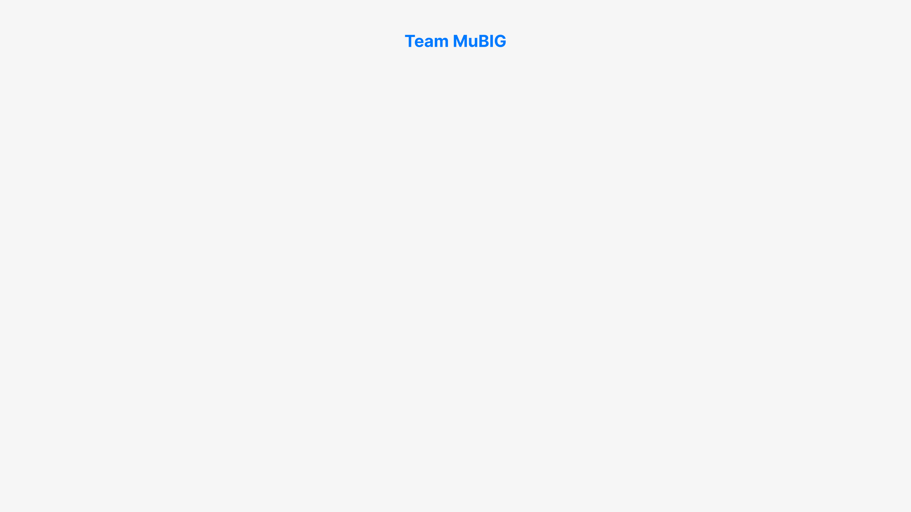


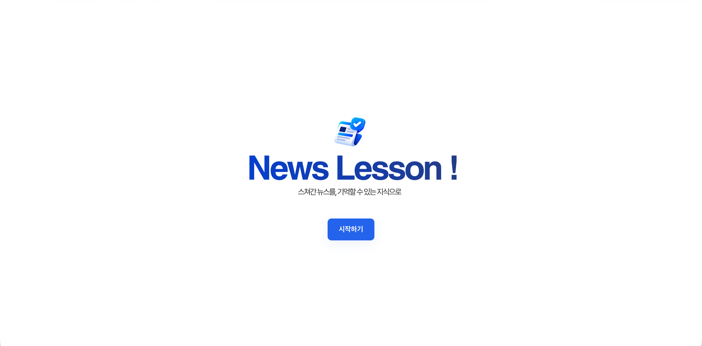

News Lesson !
스쳐간 뉴스를,
기억할 수 있는 지식으로
Team MuBIG
박연수 (무역 22)
김소륜 (빅데이터응용 22)
김가현 (빅데이터응용 23)
김예원 (빅데이터응용 23)

Slide 2
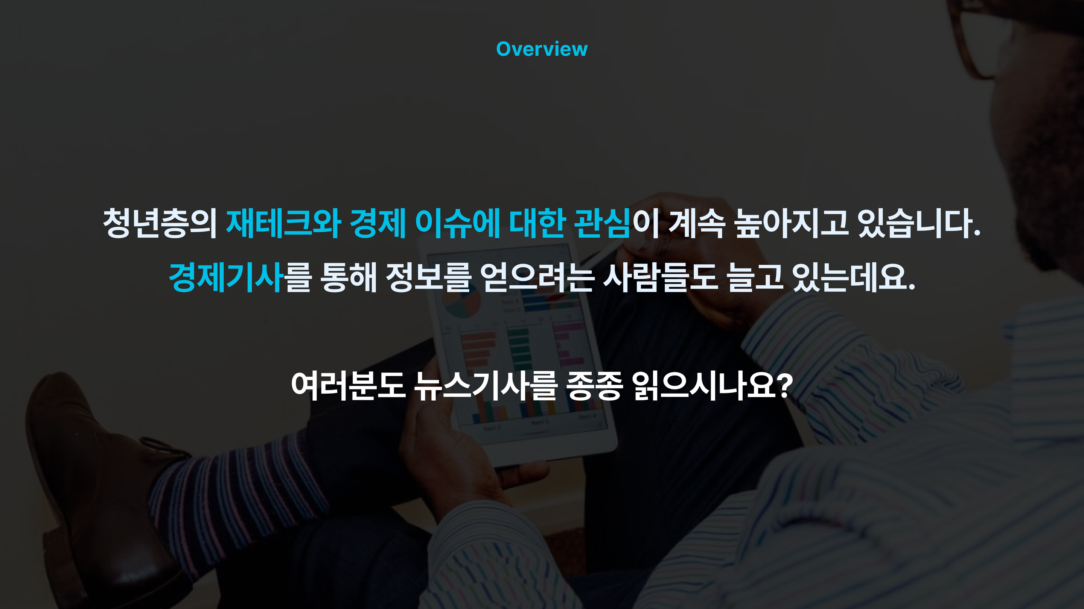
2

Slide 3
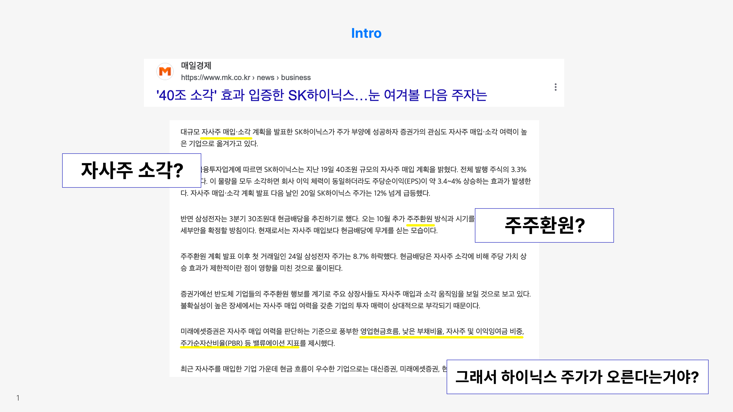
3

Slide 4
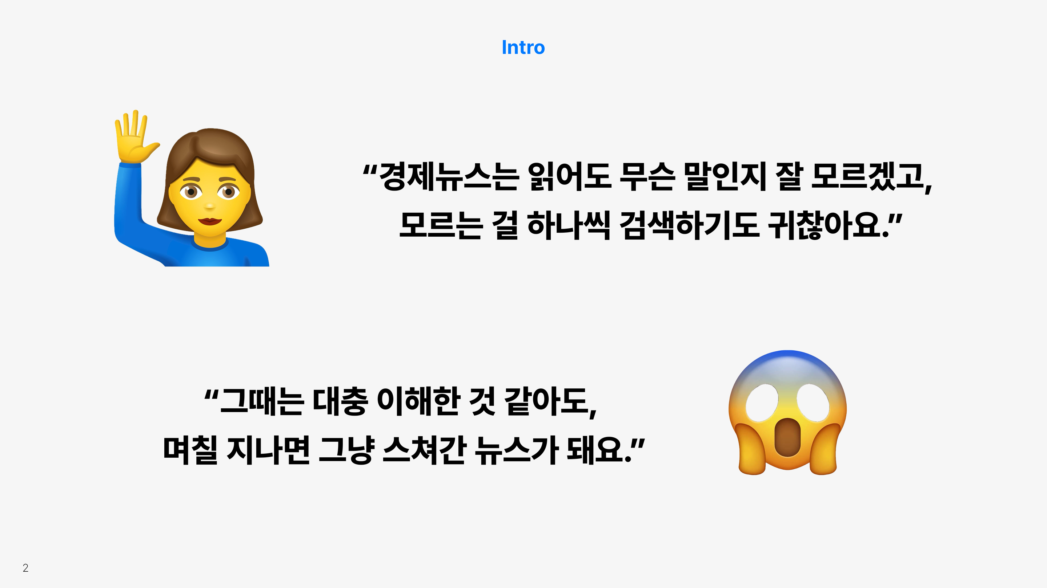
4

Slide 5
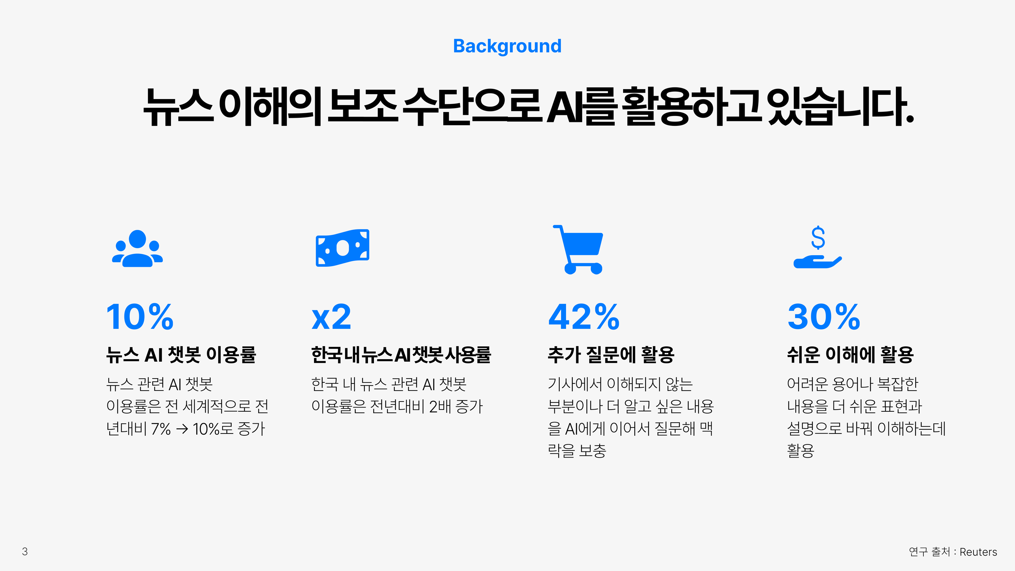
5

Slide 6
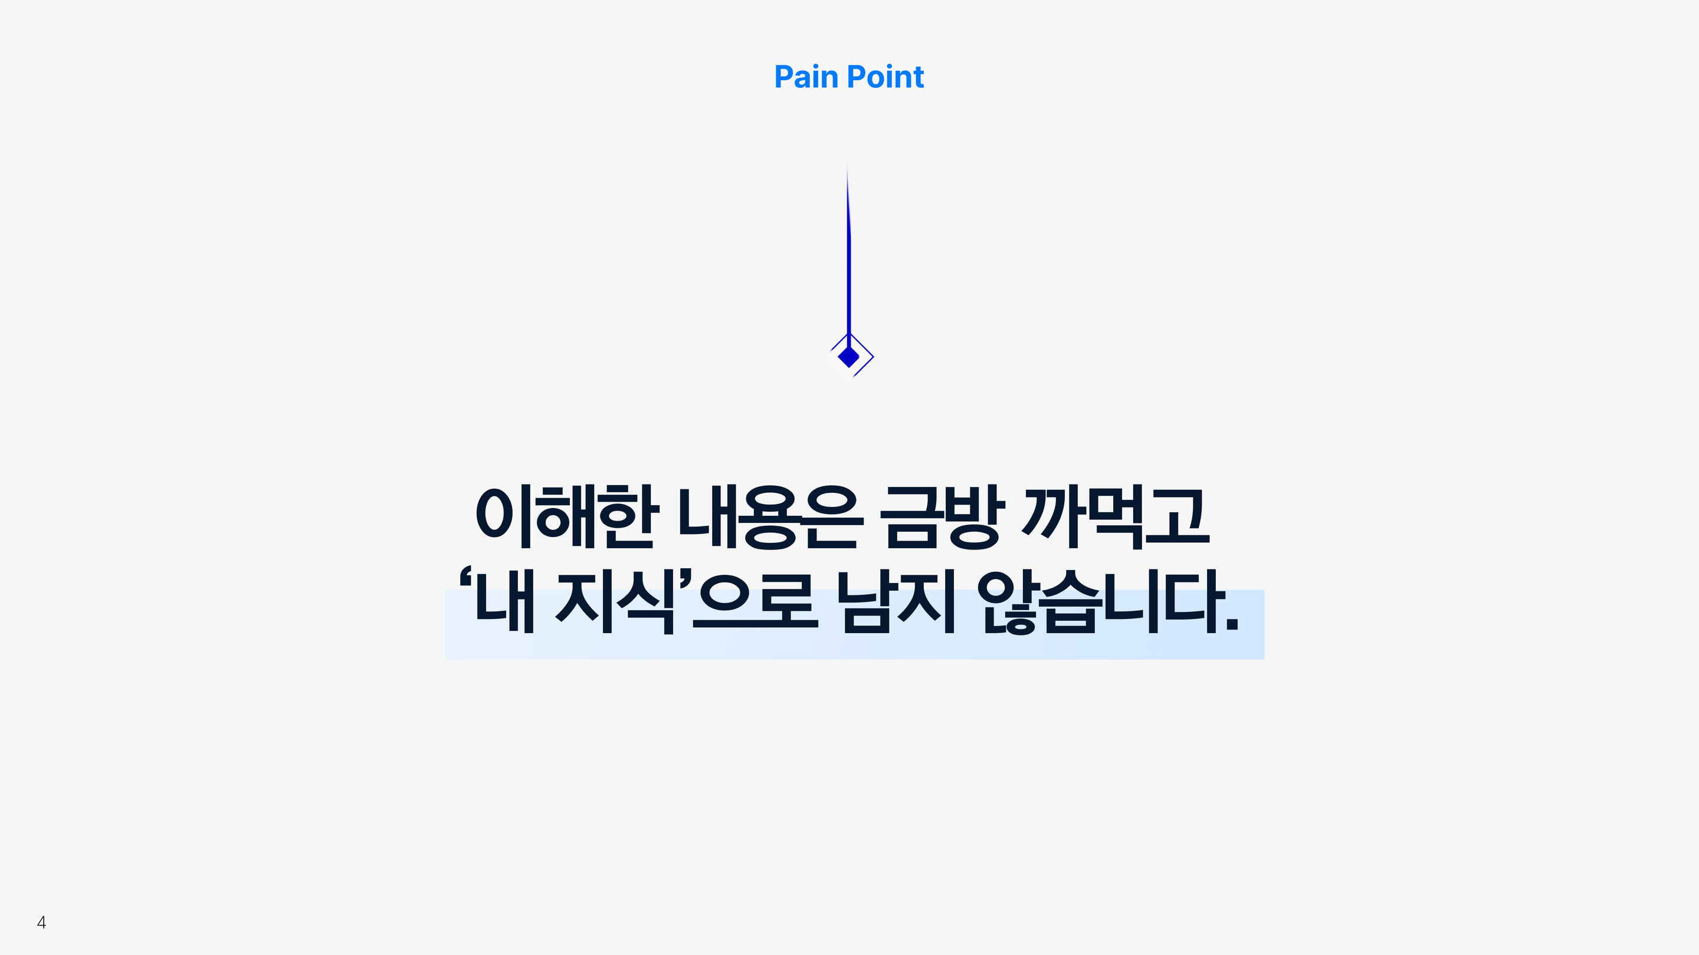
6

Slide 7
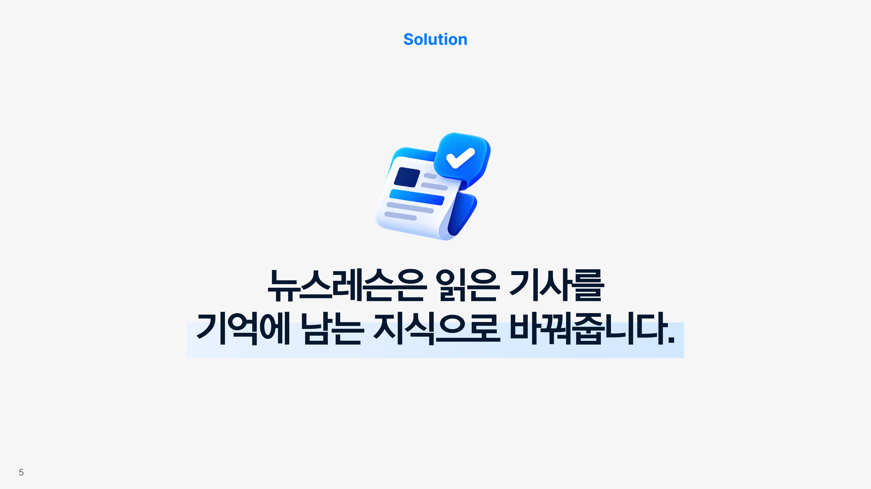
7

Slide 8

8

Slide 9
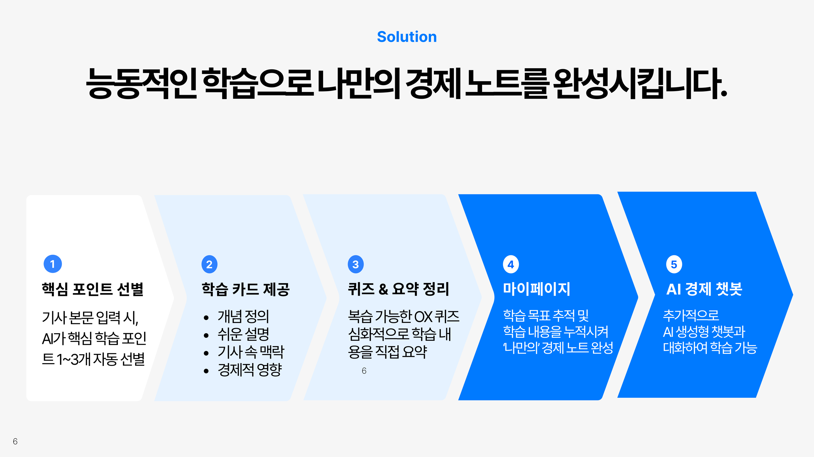
9

Slide 10
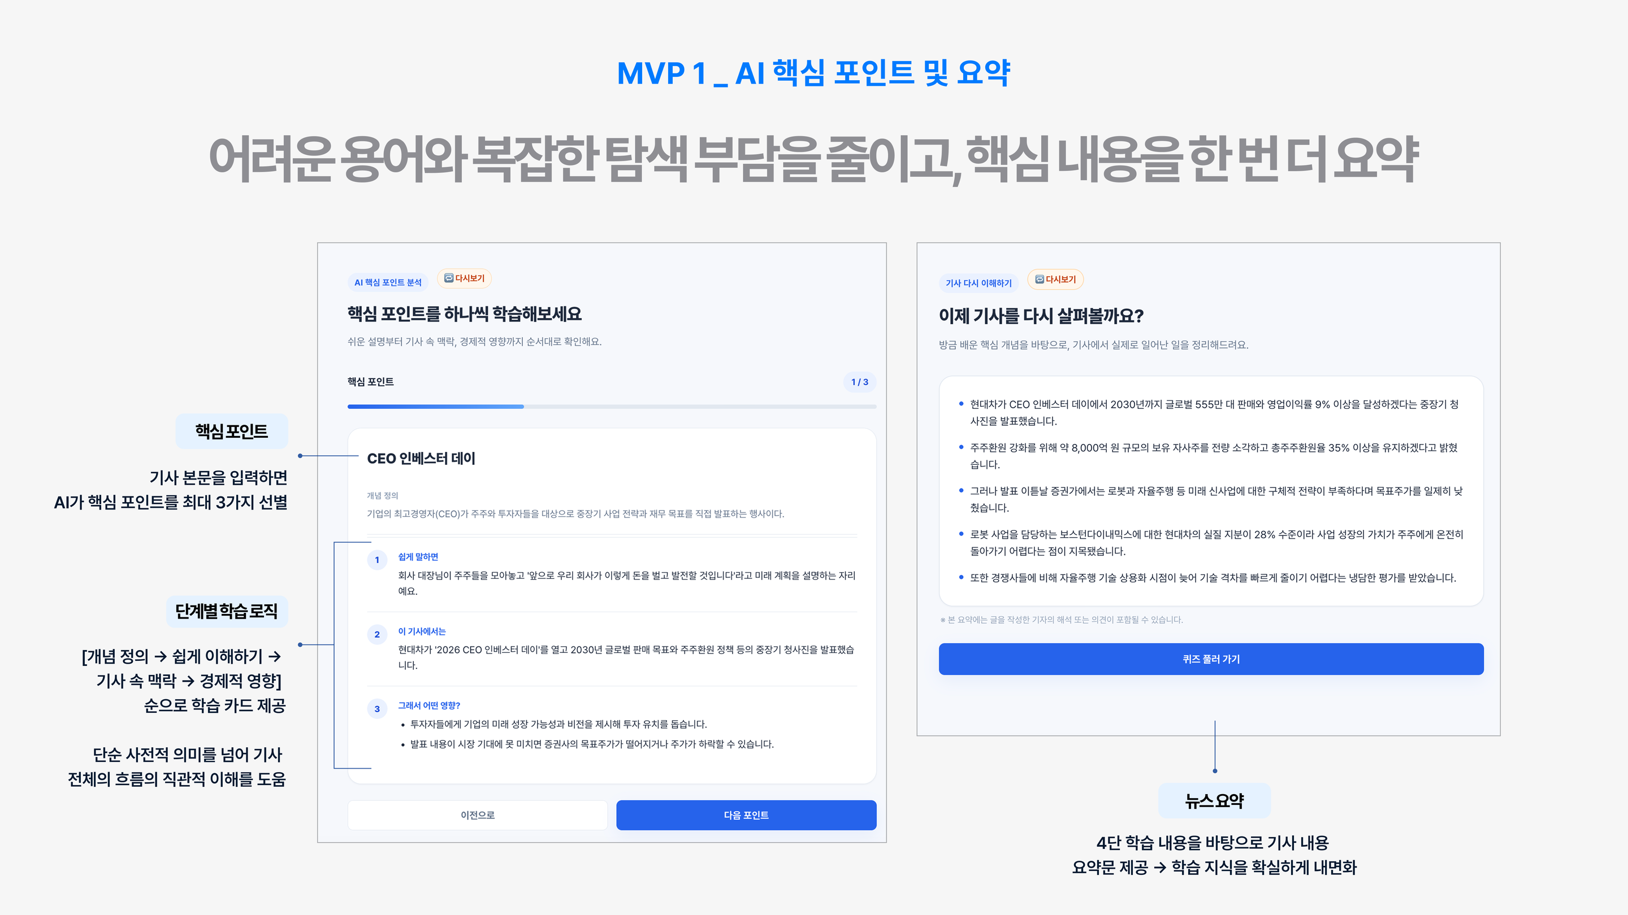
10
7

Slide 11
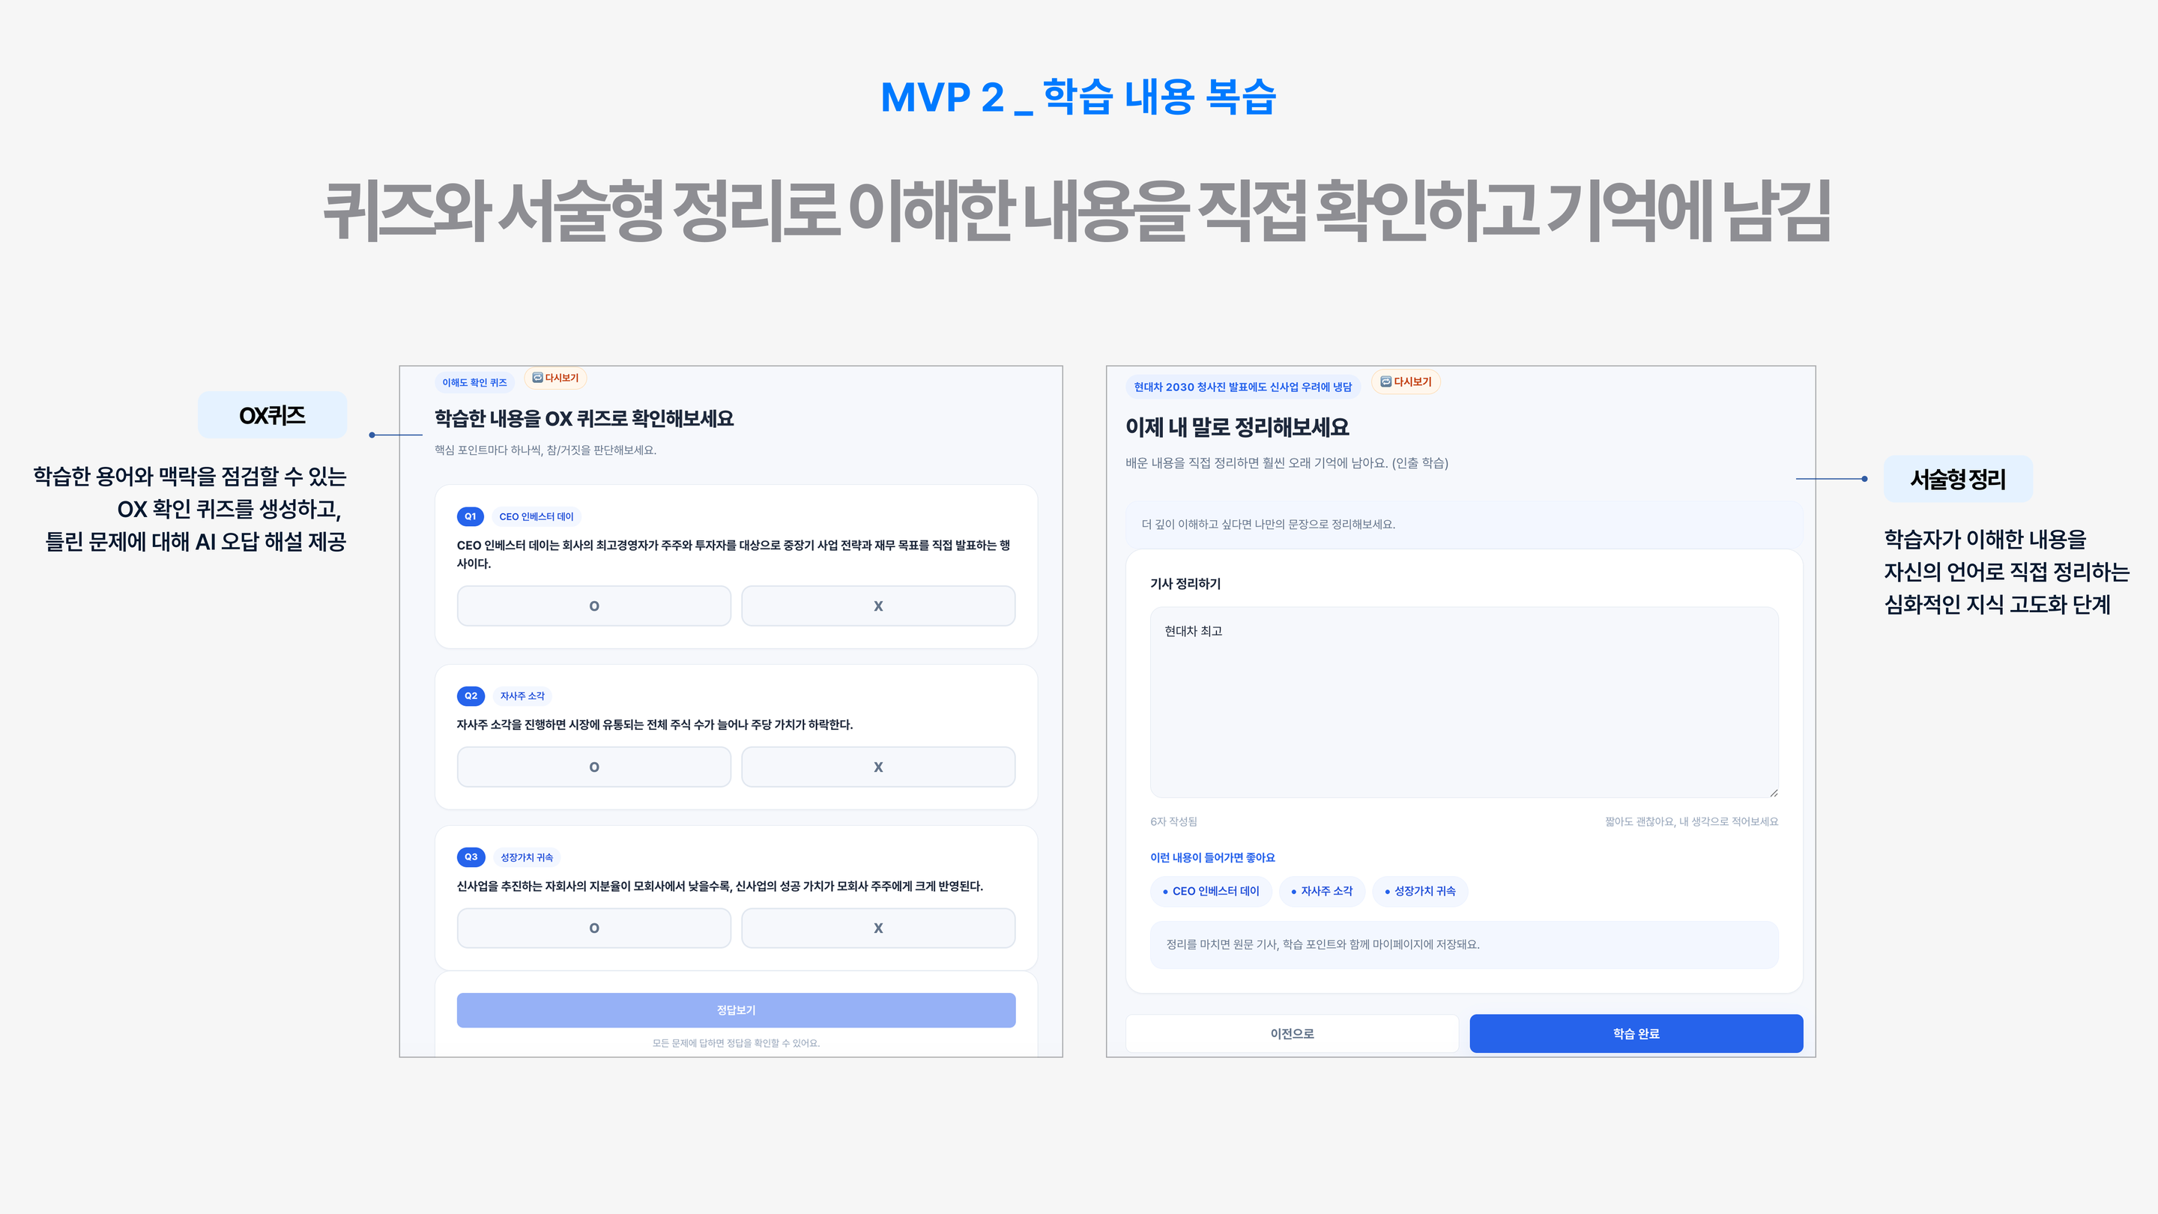
11
8

Slide 12
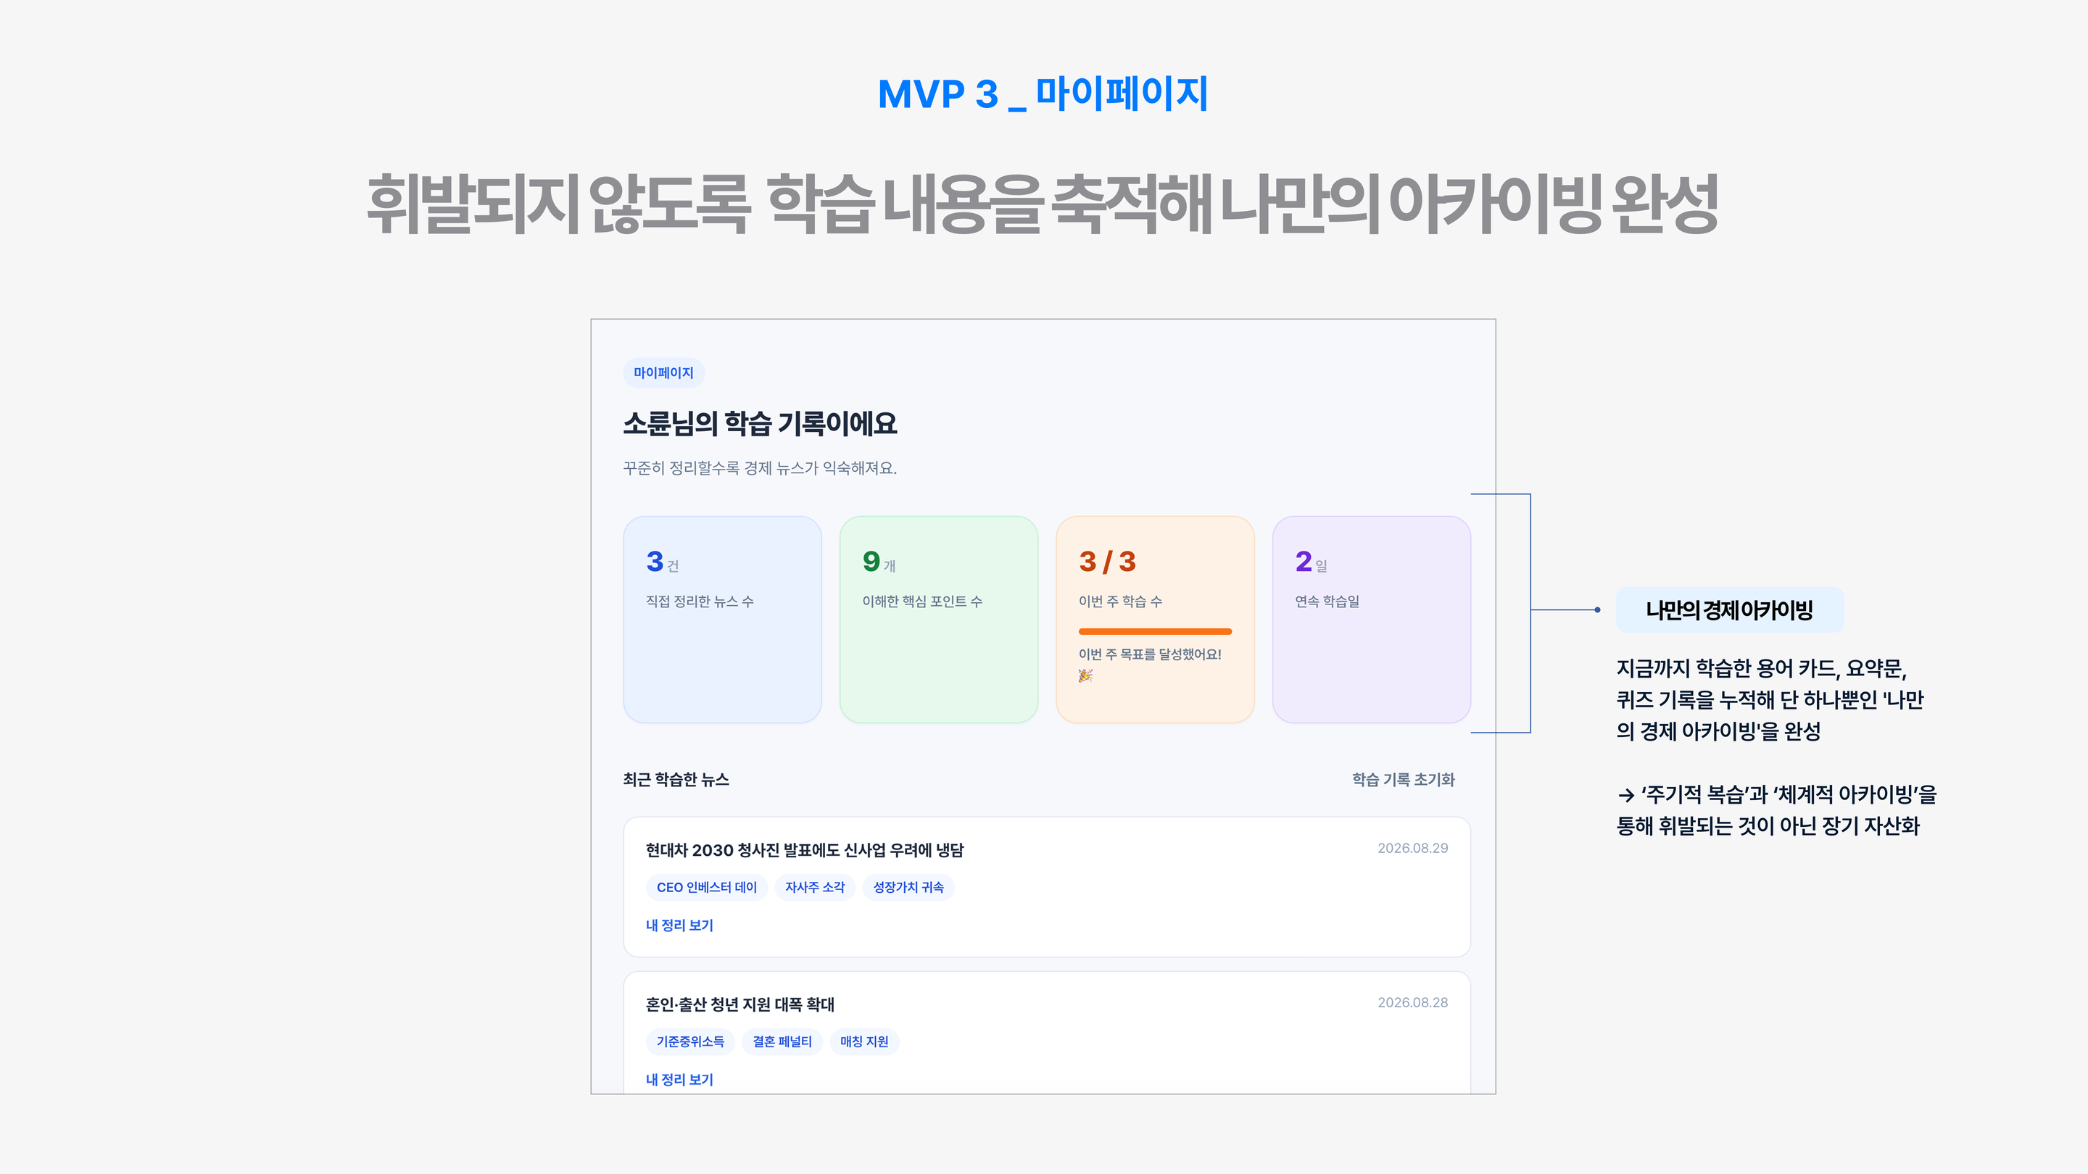
12
9

Slide 13
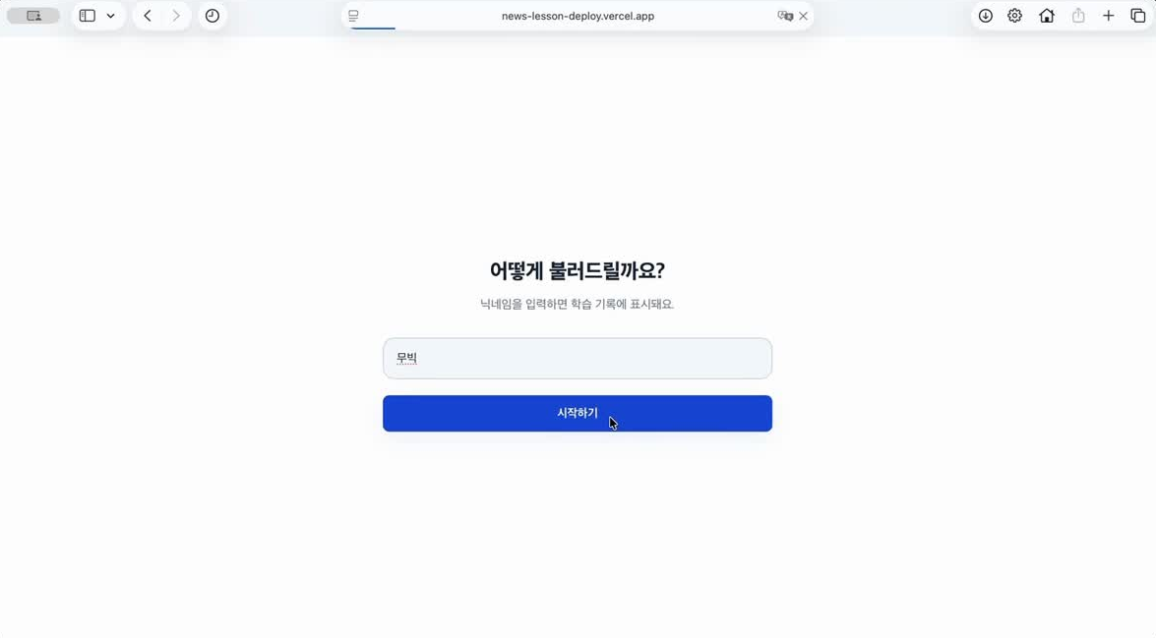
13

Slide 14
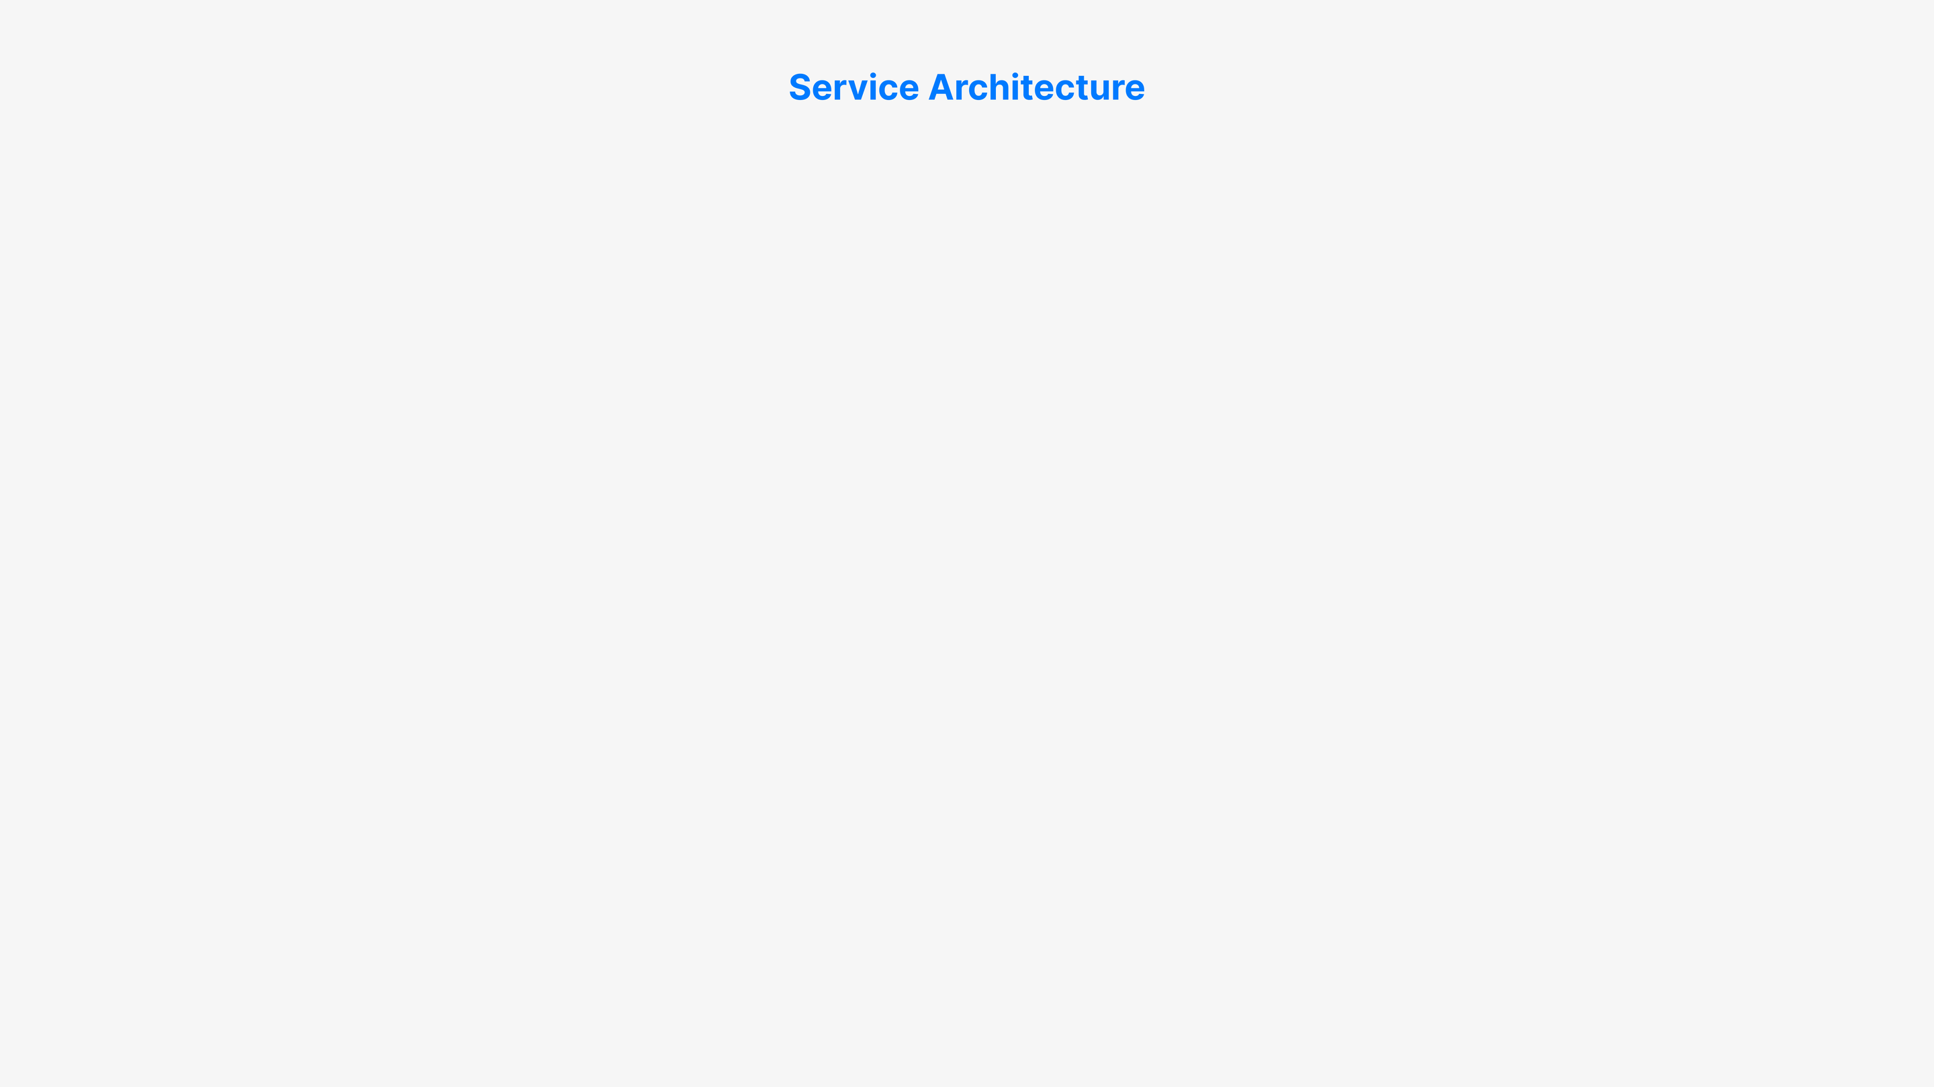




14
클라이언트 / 프론트엔드
학습 파이프라인
챗봇
입력 → 포인트 → 요약 → 퀴즈 → 정리
경제 상식 자유 질문
기사 텍스트 → JSON 응답
질문 → 답변
Gemini API
뉴스 기사 분석
챗봇 응답
포인트 · 요약 ·퀴즈
경제 상식 Q&A
학습 기록 저장
대화 저장
Local Storage
Session Storage (임시)
학습 기록
통계 · 닉네임
챗봇 대화
임시 학습데이터
기사 · 포인트 · 점수
연속 학습일 등
새로고침에도 유지
탭 닫으면 삭제
10

Slide 15
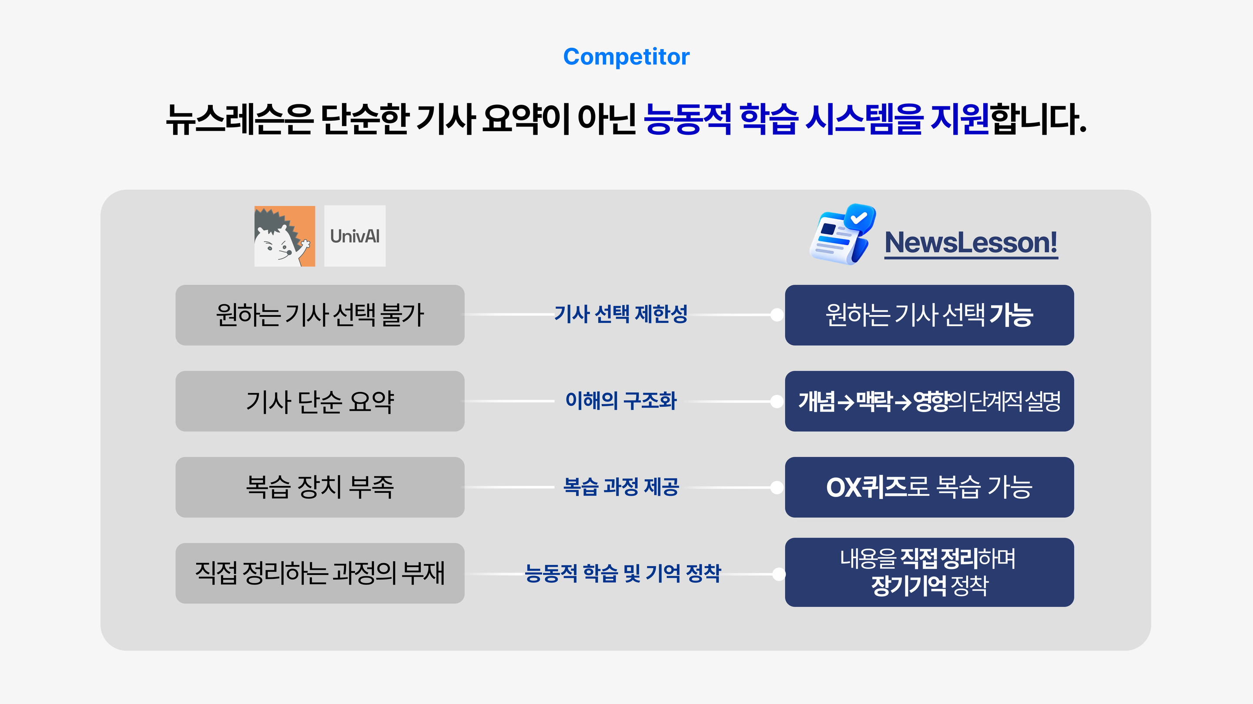
15
11

Slide 16
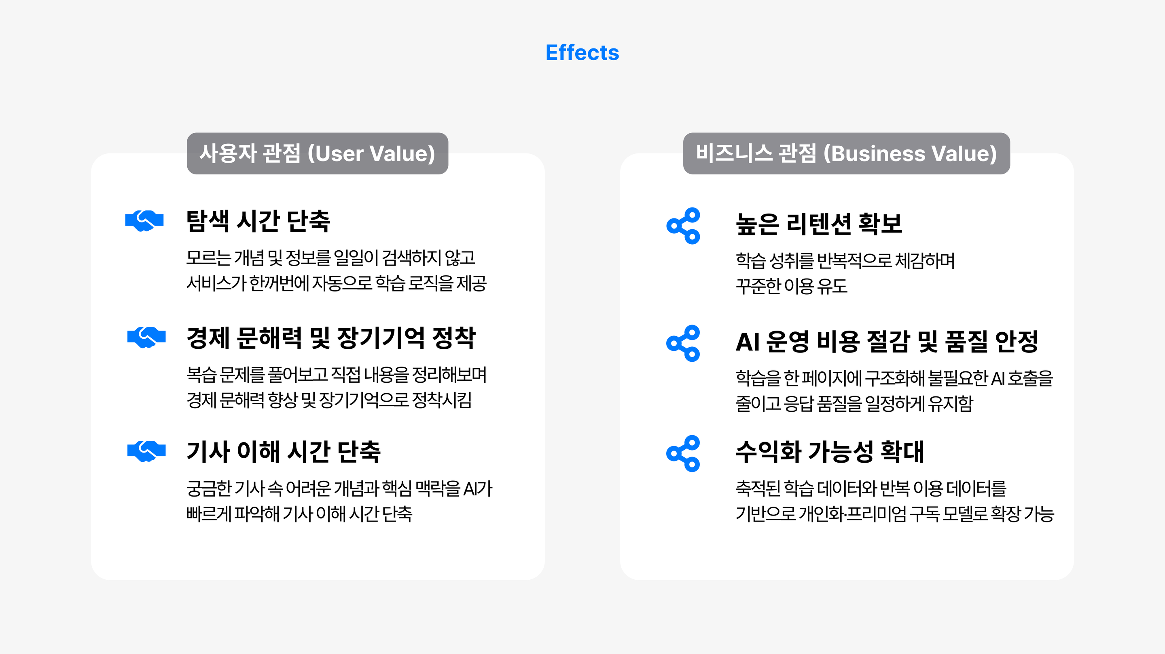
16
12

Slide 17
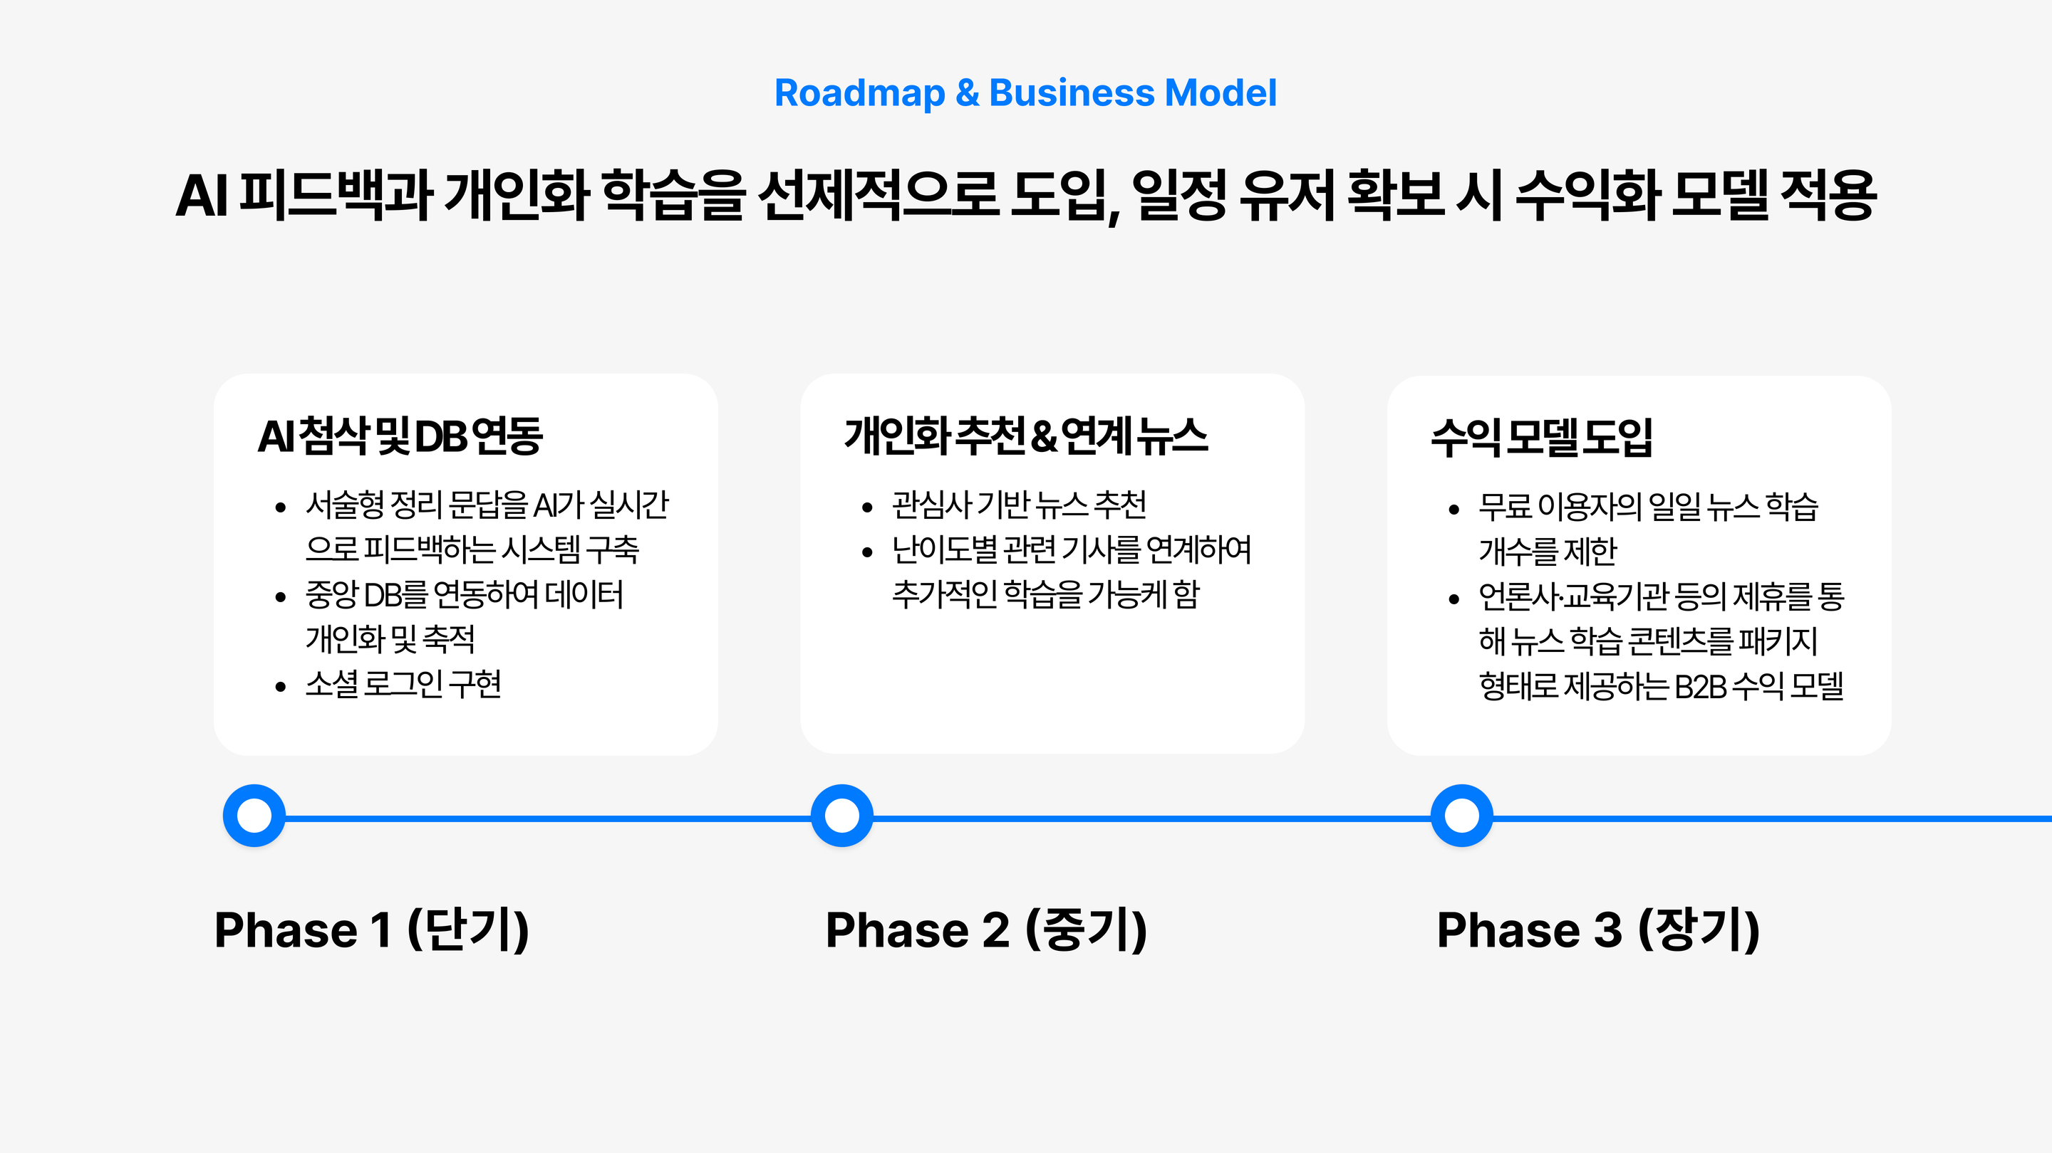
17
13

Slide 18
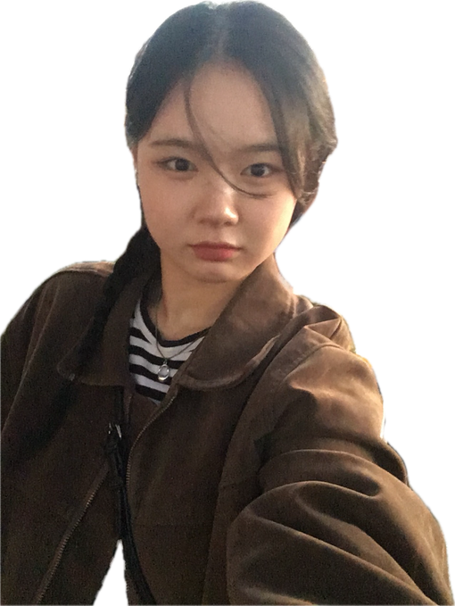
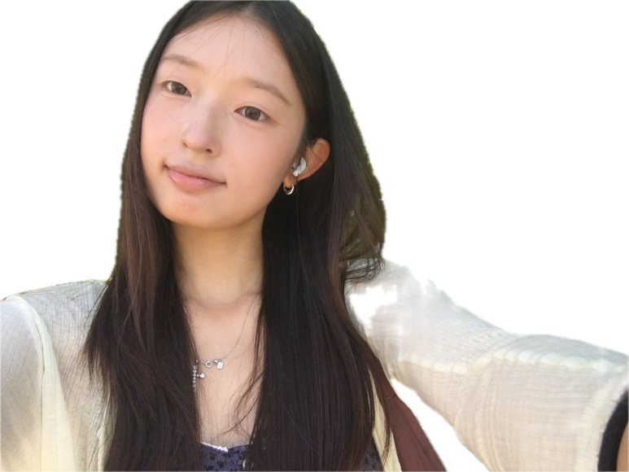

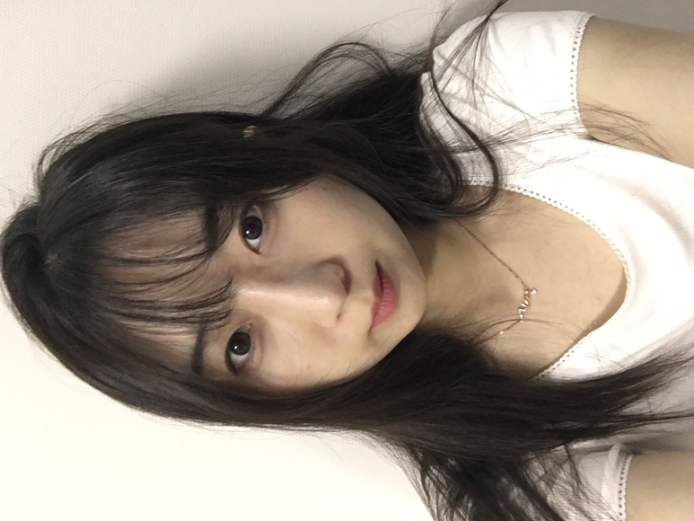
18
MuBIG은 작은 배움의 변화로 무궁무진한 성장을 만들어갑니다.
팀장 박연수
[무역학과 22]
서비스 기획
& 프로젝트 총괄
팀원 김소륜
[빅데이터응용학과 22]
UX/UI 설계 & 개발
팀원 김가현
[빅데이터응용학과 23]
서비스 기획 &
프롬프트 엔지니어링
팀원 김예원
[빅데이터응용학과 23]
프롬프트 엔지니어링
고도화 & UX/UI 설계
14

Slide 19
19
Thank You !

Slide 20
20
Q&A

Slide 21
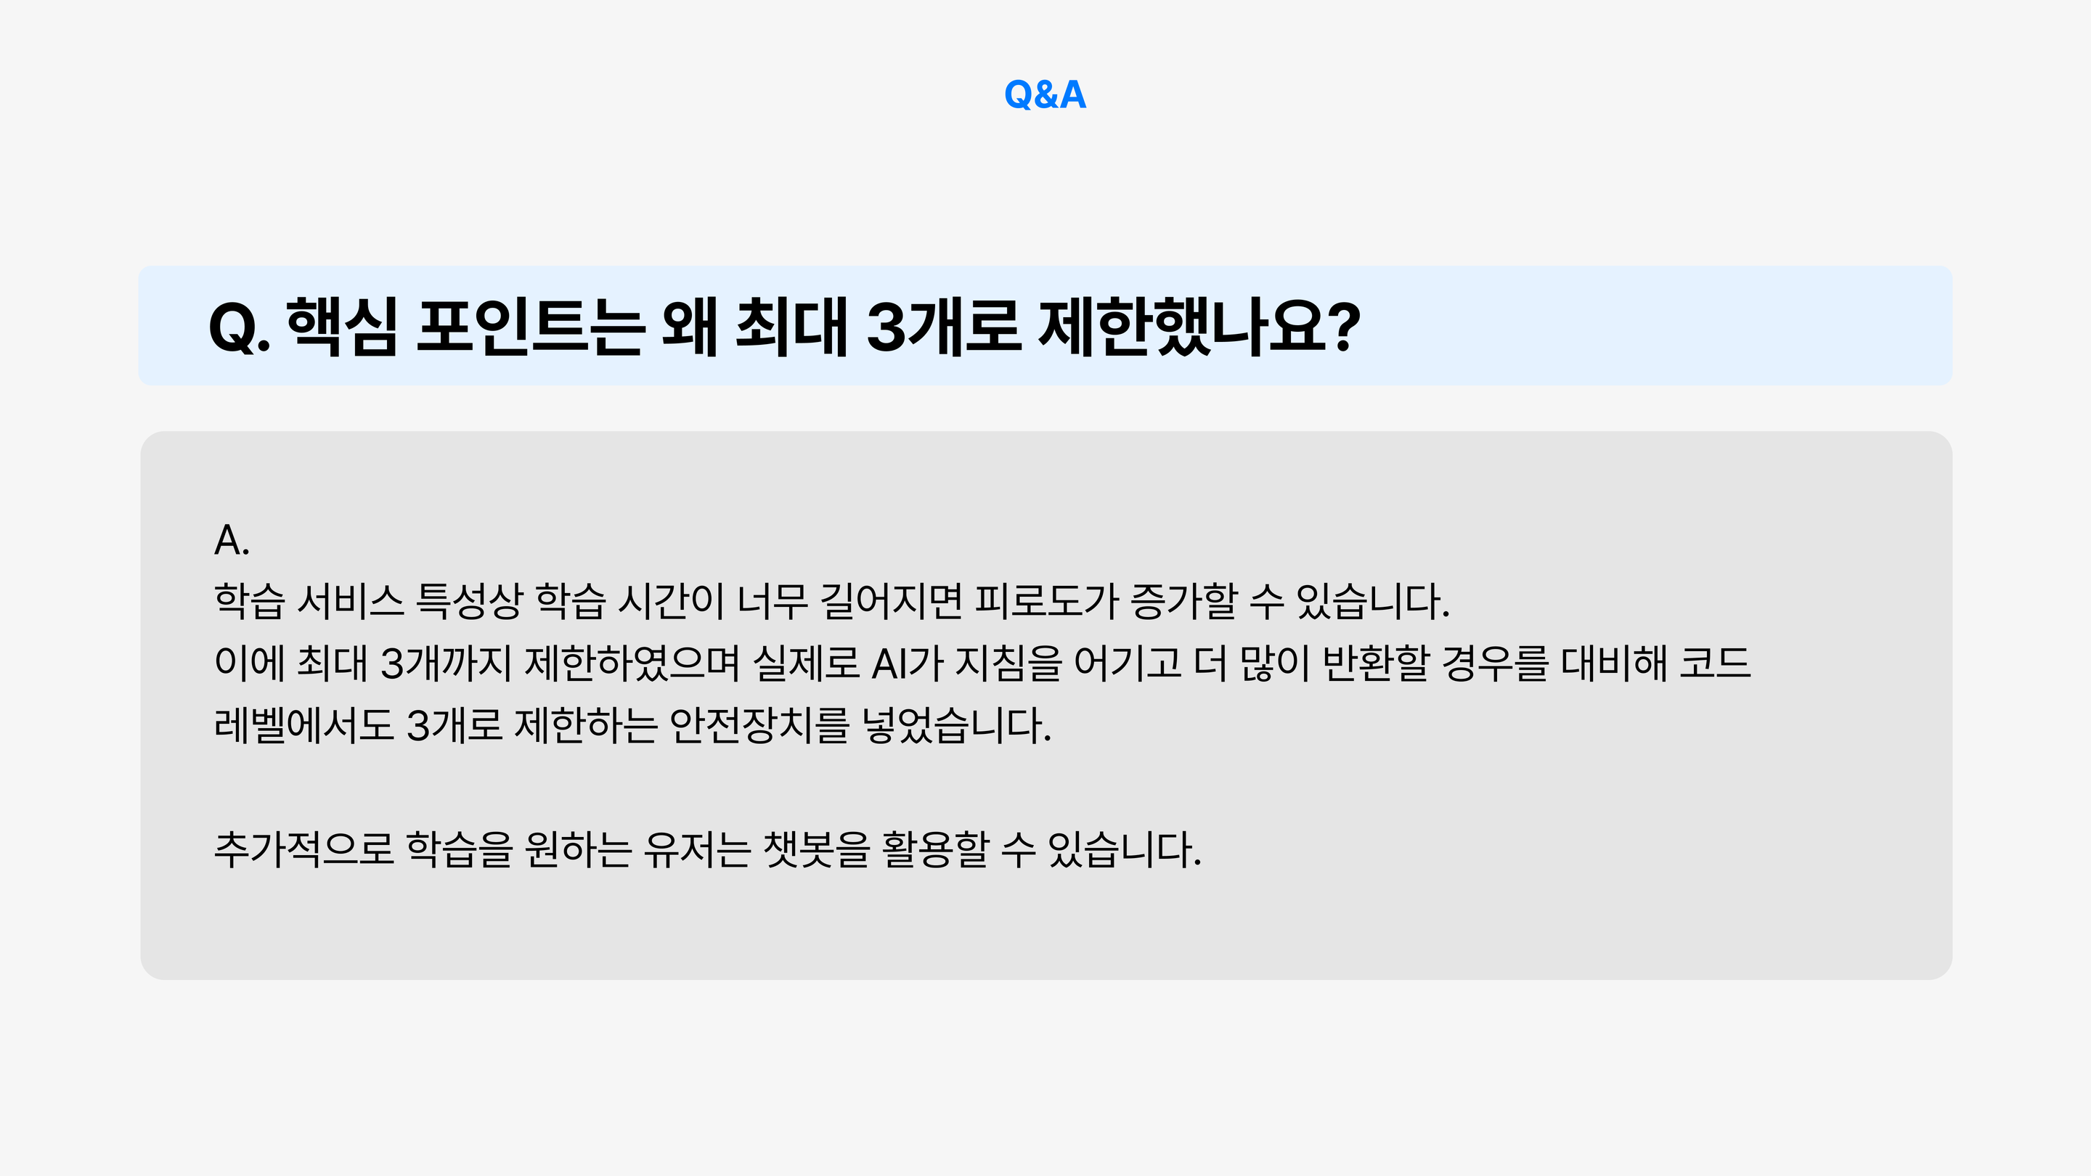
21

Slide 22
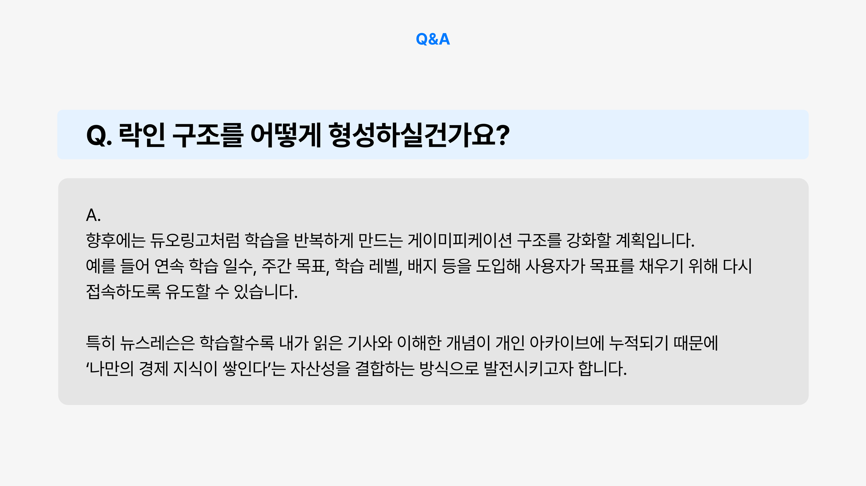
22

Slide 23
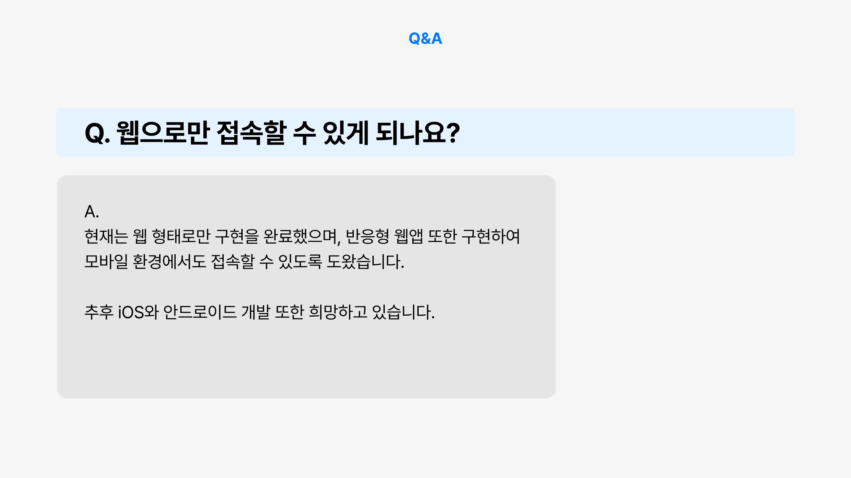
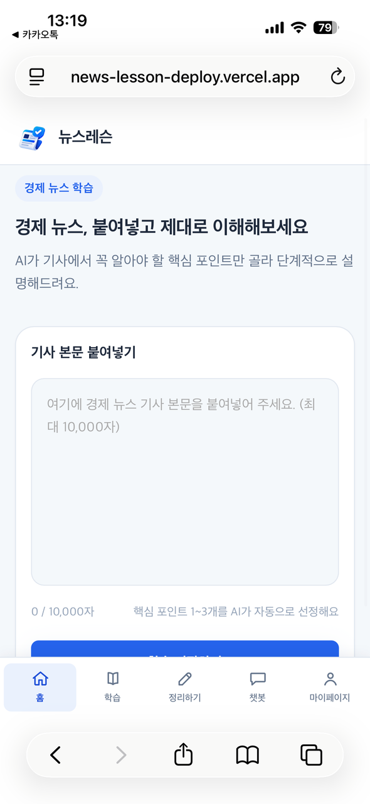
23

Slide 24
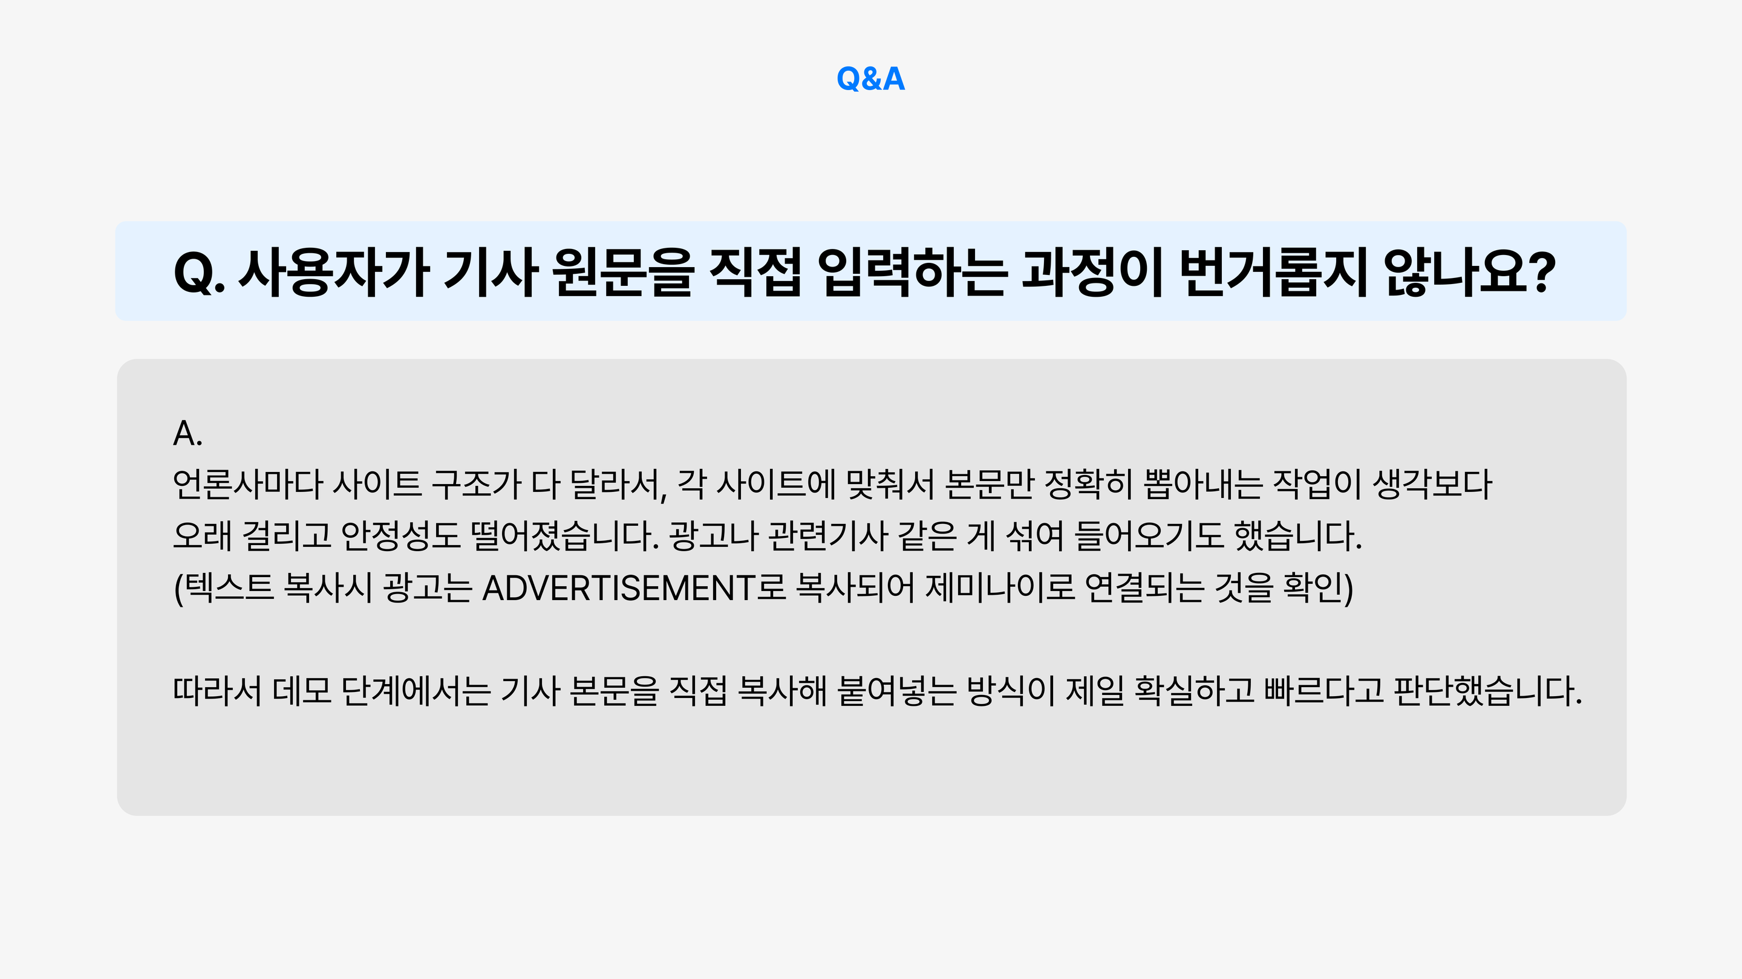
24

Slide 25
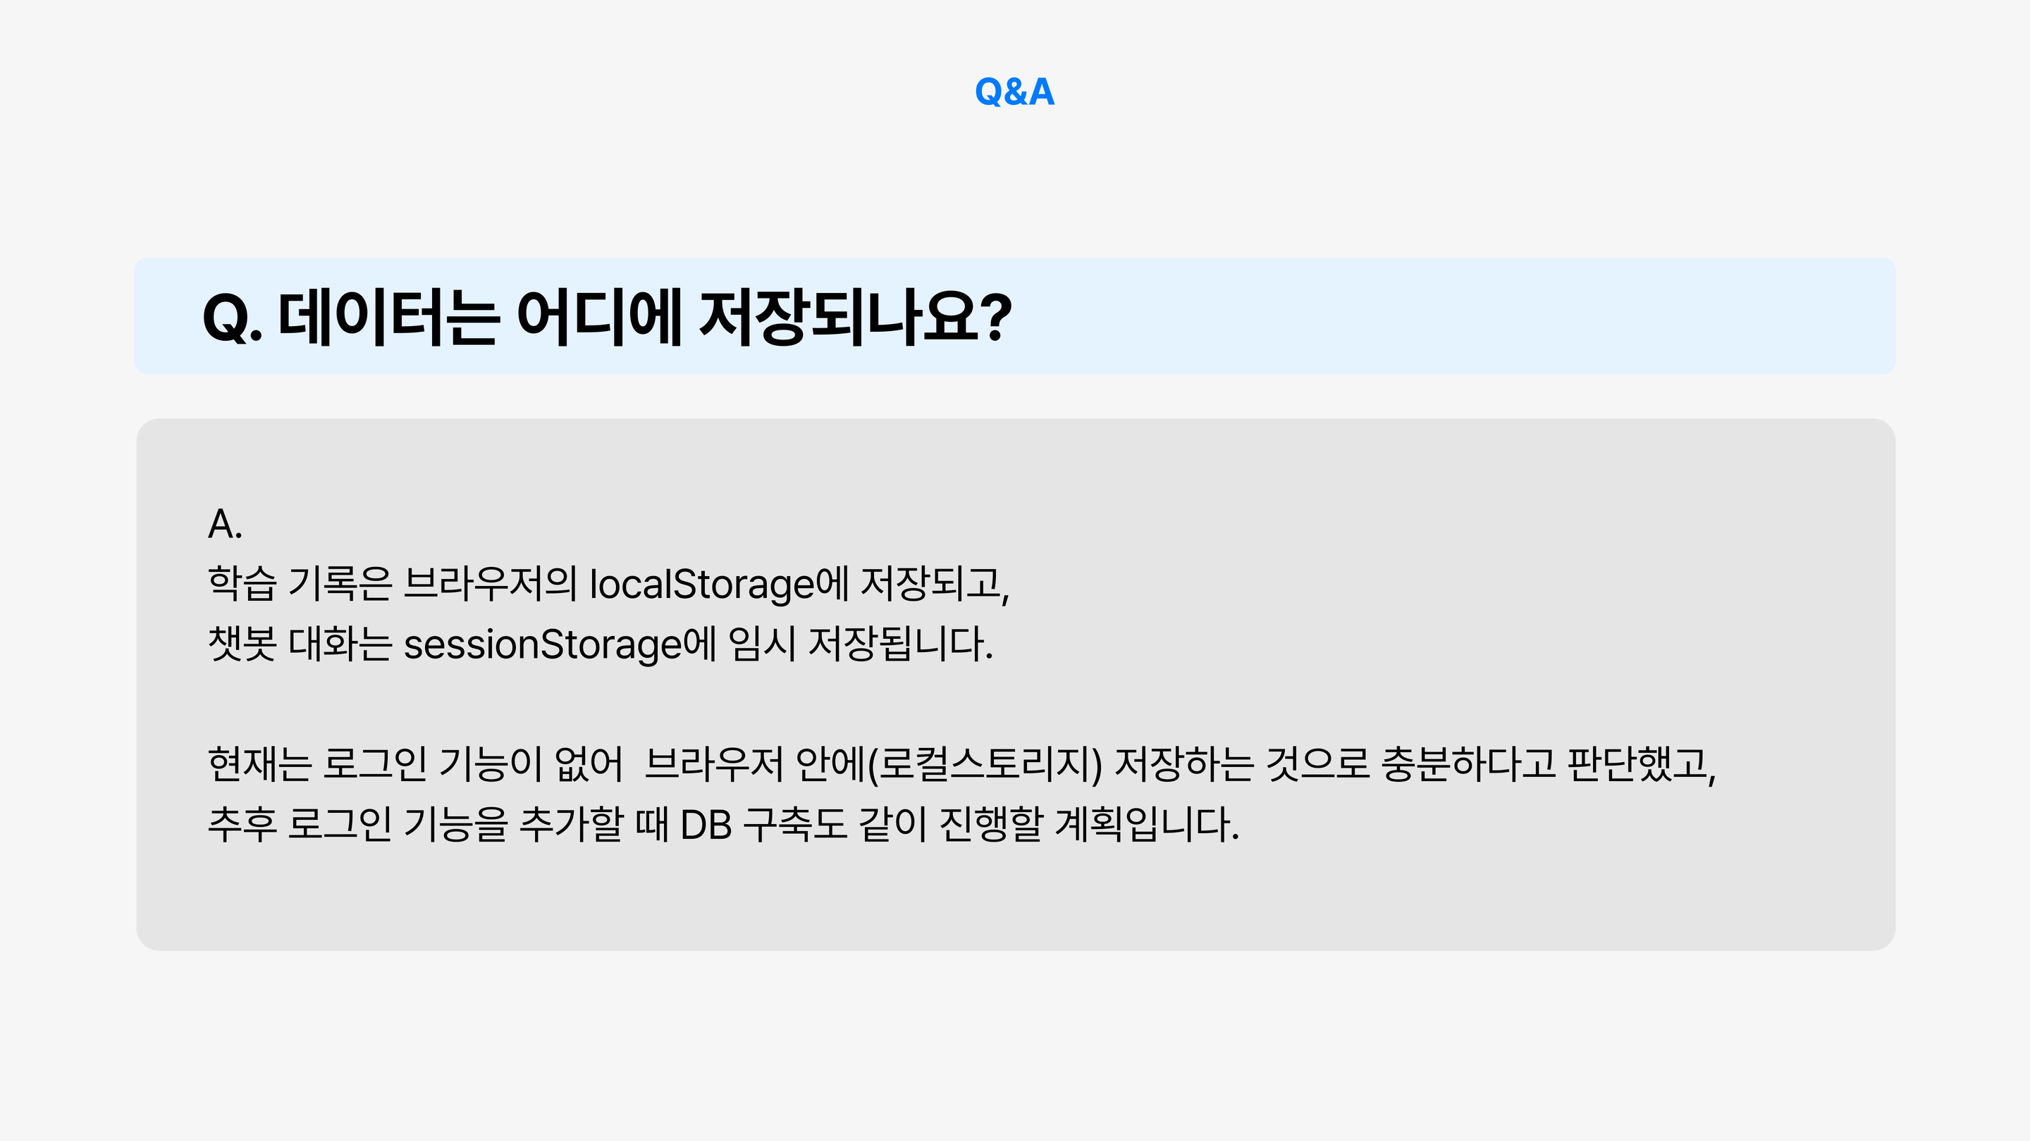
25

